Slide 1
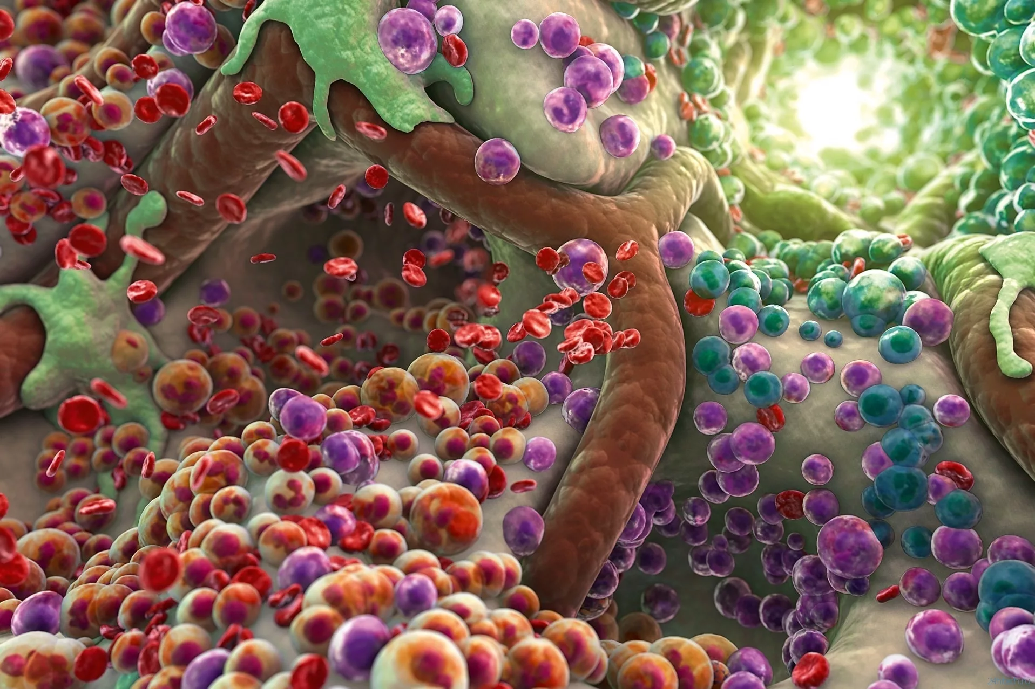
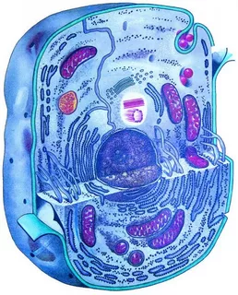
Функции клетки

Slide 5
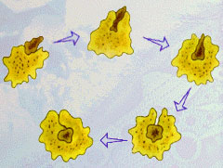
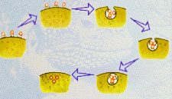
фагоцитоз пиноцитоз
Захват плазматической
мембраной твёрдых частиц
и впячивание их
внутрь клетки
Впячивание мембраны
внутрь клетки в виде
тонкого канальца
в который попадает
жидкость

Slide 6
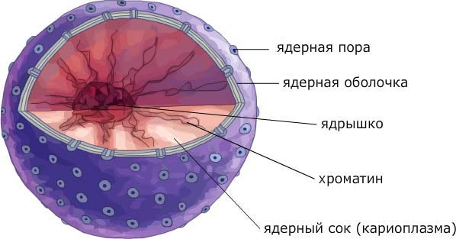
Ядро
Функци
Контролирует жизнедеятельность клетки, регулируя процессы синтеза белка, обмена веществ и энергии
Хранит генетическую информацию, заключенную в ДНК, и передает ее дочерним клеткам в процессе клеточного деления.
Компоненты ядра:
Ядерная оболочка
Хроматин
Ядрышко
кариоплазма

Slide 8
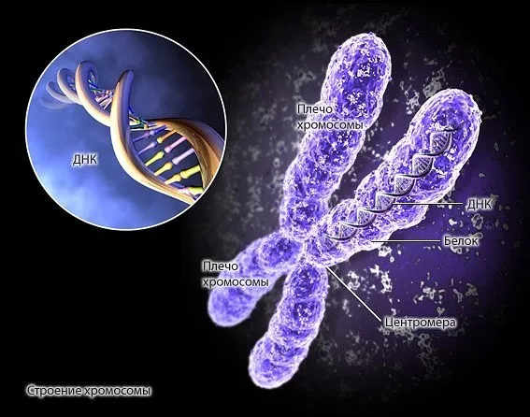
ФУНКЦИИ ХРОМОСОМ
Осуществляют координацию и регуляцию процессов в клетке путем синтеза первичной структуры белка, информационной и рибосомальной РНК (и-РНК и р-РНК).

